Slide 1

第三节 信息交互 陈超超

Slide 2

数据交互流程
Client
Http
WebAPI
O/RM
Database
Blazor
HttpClient
Asp.net Core
EF Core
Sql Server

Slide 3
依赖关系注入（DI）
把有依赖关系的类放到容器中，解析出这些类的实例，就是依赖注入。
应用可通过将内置服务注入组件来使用这些服务。 应用还可定义和注册自定义服务，并通过 DI 使其在整个应用中可用。
跨多个组件共享服务类的单个实例
引用抽象将组件与具体服务类分离
服务
接口
依赖
依赖
依赖
实现
组件A
组件B
模块A
服务B
依赖

Slide 4
服务生存期
Scoped
Singleton
Transient
Blazor WebAssembly 已注册 Scoped 的服务的行为与 Singleton 服务类似。
Blazor Server 应用中，服务注册的范围为“连接”。 因此，即使当前意图是在浏览器中运行客户端，对于范围应限定为当前用户的服务来说，首选使用 Scoped 服务。
DI 创建服务的单个实例。
所有组件都会接收同一服务的实例。
每当组件从服务容器获取 Transient 服务的实例时，它都会接收该服务的新实例。
Notes:
范围、单例、暂时

Slide 5
EF Code
Entity Framework (EF) Core 是轻量化、可扩展、开源和跨平台版的数据访问技术。
EF Code可用作对象关系映射程序 (O/RM)，能让我们用对象来处理数据库，可以使用Linq进行查询，可以不用编写大量SQL代码。
EF Core 支持多个数据库引擎
Application
ORM interface
Entity Framework Core
Object Relational Mapping
ADO.NET Provider
Database Providers
Queries/Updates
Data Store

Slide 6
Code First / Database First
Code First用代码编写对象关系，然后通过它创建数据库
Database First可以提供现有数据库，反向生成对象映射
Code First
Database First
Entities
EF Code
Database
Database
EF Code
Entities

Slide 7
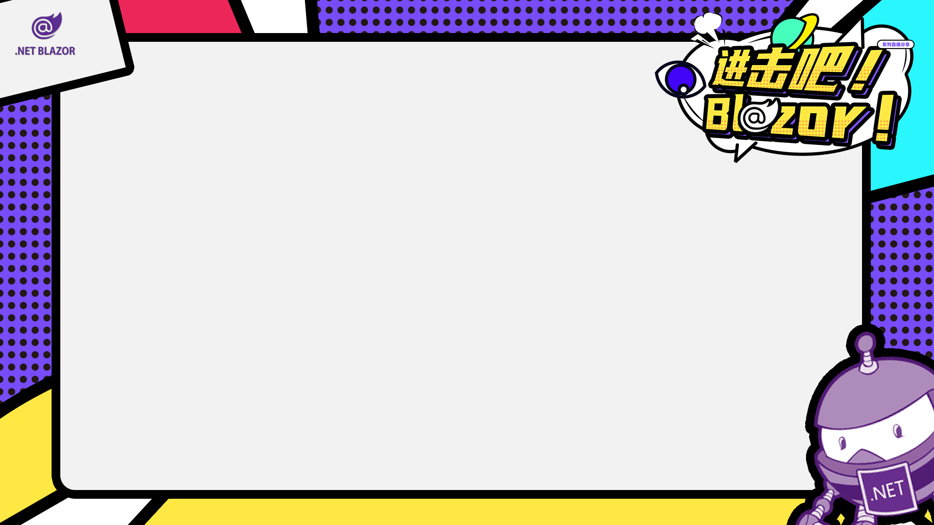
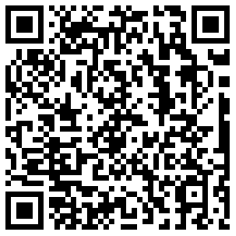


ant-design-blazor
Blazor中文社区
TimChen44

Slide 8
问题一
Blazor服务的生命周期有那三类？

Slide 9
问题二
依赖关系注入的用途有哪些？

Slide 10
谢谢

